Slide 1
MÔN GIÁO DỤC THỂ CHẤT 2

Slide 2
CHỦ ĐỀ 3: BÀI TẬP RLKNVĐCB
Bài 1: Bài tập kỹ năng thăng bằng di chuyển-
Trò chơi “ Di chuyển thăng bằng tiếp sức”

Slide 3
YÊU CẦU CẦN ĐẠT
Thực hiện tương đối đúng động tác , hình thành kĩ năng vận động đúng và bước đầu biết vận dụng để tập luyện hằng ngày rèn luyện sức khỏe.
Chơi trò chơi “Di chuyển thăng bằng tiếp sức” đúng luật, đoàn kết, an toàn.

Slide 4
1. Hoạt động mở đầu - Khởi động

Slide 5
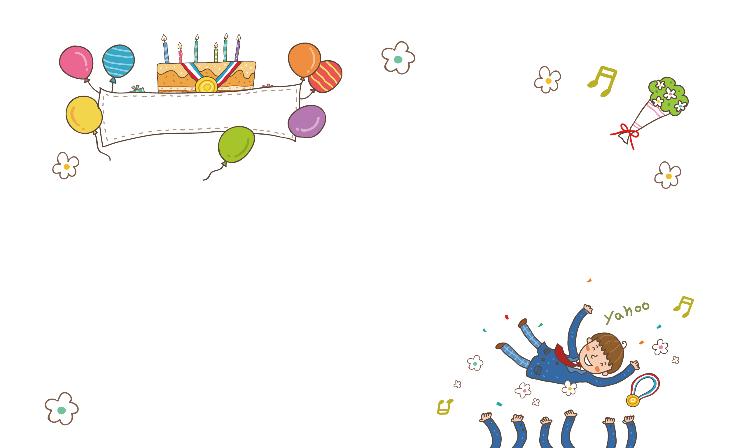
Trò chơi khởi động
“ĐÈN XANH ĐÈN ĐỎ”

Slide 6
KHÁM PHÁ

Slide 7
Học đi thường theo vạch kẻ vòng trái ( vòng phải), hai tay phối hợp tự nhiên

Slide 9
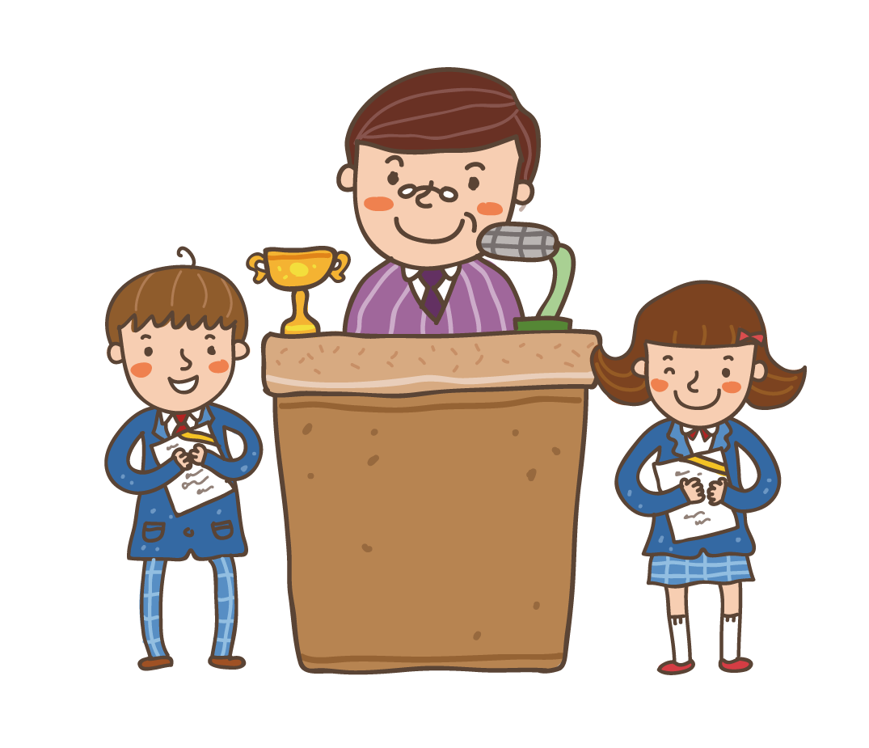
LUYỆN TẬP
Chia nhóm- Thi đua

Slide 10
BÁO CÁO KẾT QUẢ TẬP LUYỆN

Slide 11
Trò chơi
“Chạy tiếp sức”

Slide 12
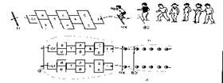
Trò chơi: Nhảy ô tiếp sức
MĐ: Rèn luyện sự tập trung, phát triển sức nhanh, sức mạnh của đôi chân, sự khéo léo và sự phối hợp đồng đội.
-Cách chơi: Khi có lệnh em số 1 của mỗi hàng bật chụm tách chân theo các ô hết ô số 10 chạy quay về chạm vào tay em số 2. em số 2 thực hiện như em số 1.
- Cứ tiếp tục chơi như thế cho đến em cuối cùng của mỗi đội.
- Đội nào xong trước ít phạm quy là thắng cuộc.

Slide 13
CỦNG CỐ - Con thường vận dụng bài tập này để làm gì?

Slide 14
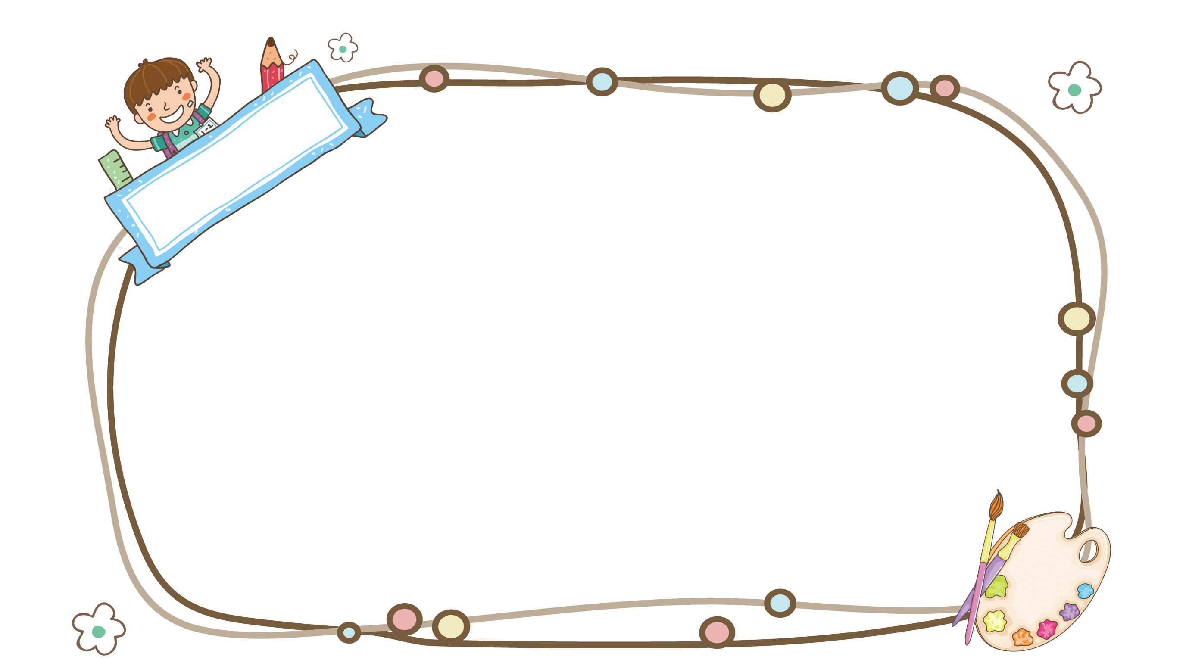
HOẠT ĐỘNG TIẾP NỐI
Thả lỏng

Slide 16
VẬN DỤNG

Slide 17
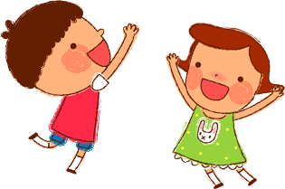
Trong thực tế, chúng ta sẽ vận dụng các động tác này khi nào?

Slide 18
Củng cố bài học
Học động tác vươn thở, động tác tay
Trò chơi “ Chạy tiếp sức”

Slide 19
DẶN DÒ
Luyện tập động tác: “Vươn thở và tay”.
Chuẩn bị bài sau: Ôn 2 động tác đã học và xem trước bài “động tác chân”.

